Slide 1


Implementación del modelo SBDART para la estimación del forzamiento radiativo de aerosoles
Fernando Londoño Palacio
Tutora: Elena Montilla Rosero
Proyecto Avanzado I
Ingeniería Física
Área de Ciencias Fundamentales
Escuela de Ciencias Aplicadas e Ingeniería
Vigilada Mineducación

Slide 2

CONTENIDO
6
1
Alcance
Contextualización
7
2
Metodología propuesta
Planteamiento del problema
8
3
Cronograma
Objetivos
9
Presupuesto
4
Antecedentes
10
Propiedad intelectual
5
11
Justificación
Referencias
Vigilada Mineducación

Slide 3
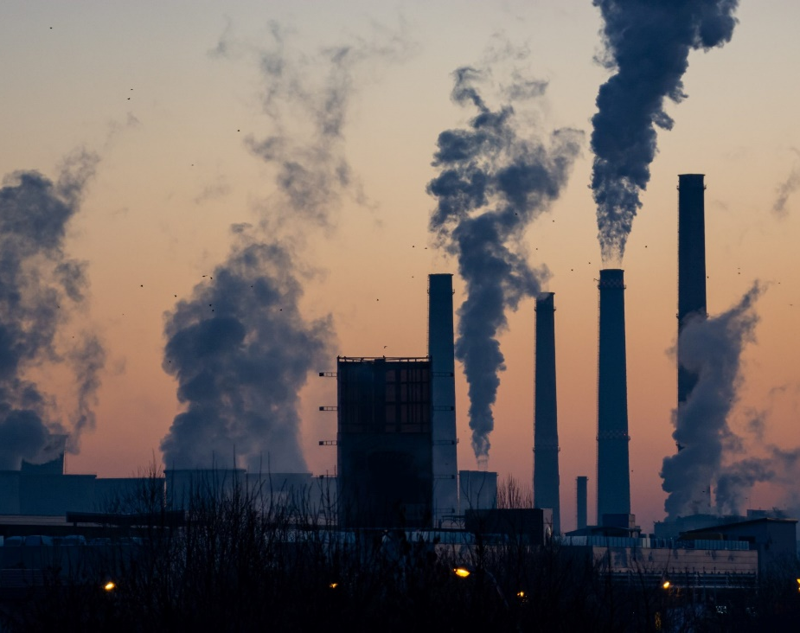
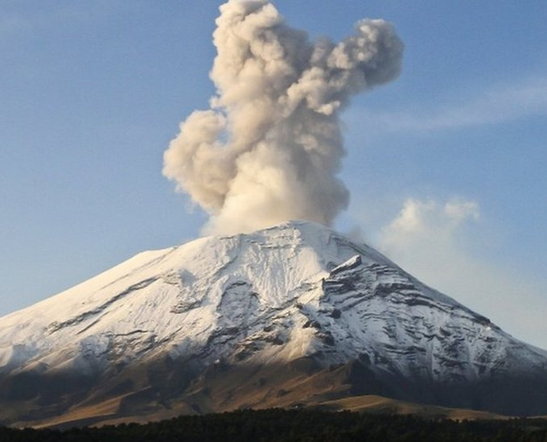
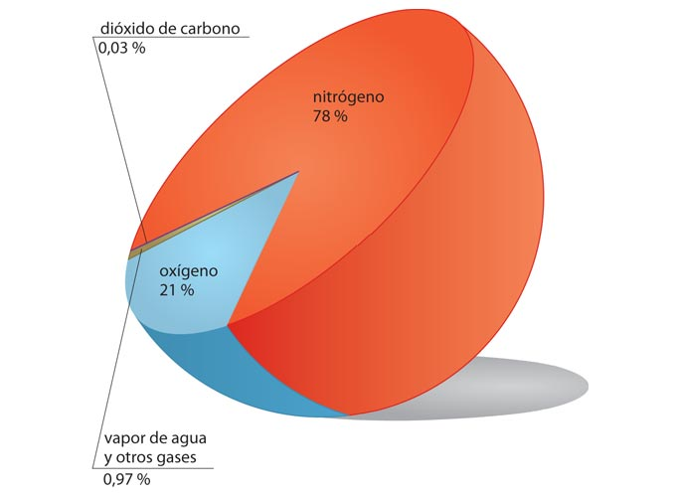
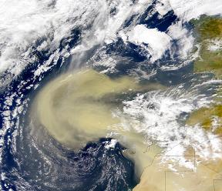
3
Transferencia radiativa
¿Qué es?
Atmósfera
Para entender este fenómeno debemos entender entonces, la composición atmosférica:
La transferencia radiativa es el fenómeno que involucra la transferencia de energía de las ondas electromagnéticas en un medio.
Gases y moléculas
Aerosoles (material particulado)
Tomado de: [1], [2], [3], [4], [5]

Slide 4
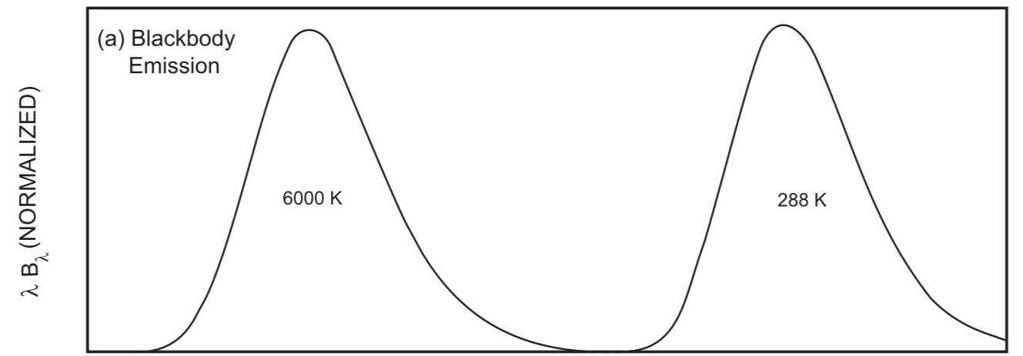
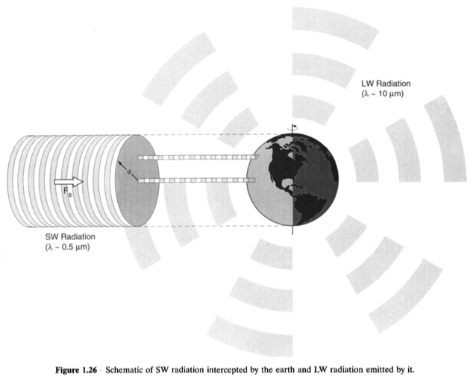
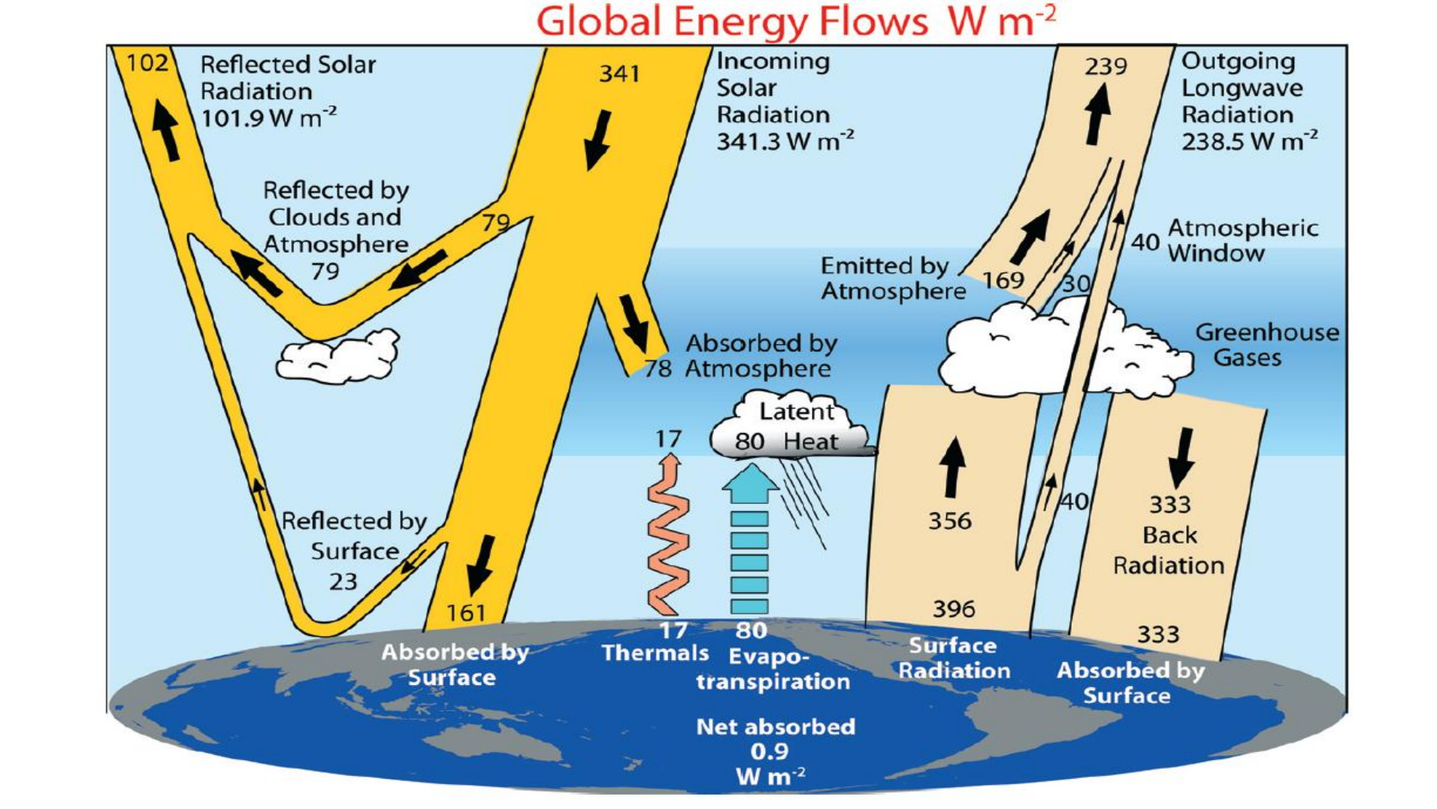
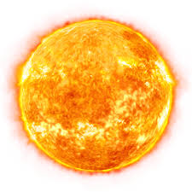
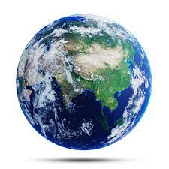
4
Física de la radiación en la atmósfera
Tomado de: [6], [7]

Slide 5
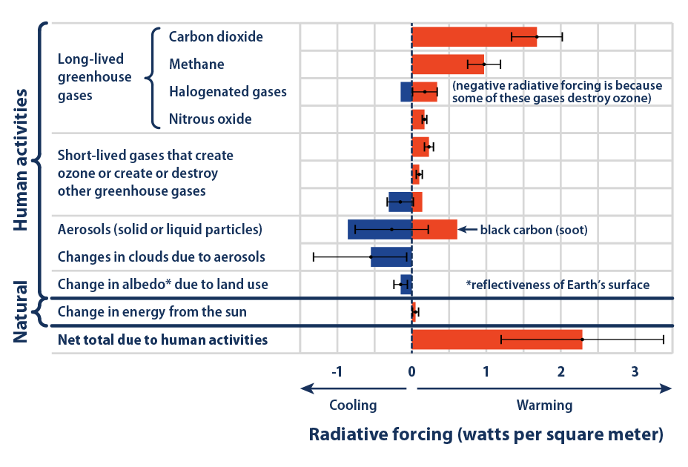
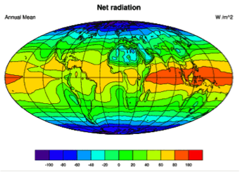
5
Forzamiento radiativo en la atmósfera
El forzamiento radiativo es la diferencia entre la insolación (luz solar) absorbida por el sistema Tierra-atmósfera y la energía irradiada de vuelta al espacio.
Tomado de: [8], [9], [10]

Slide 6
6
Definición del problema y objetivos
¿Problema?
General: Estimar el forzamiento radiativo debido a los aerosoles atmosféricos en el Valle de Aburrá mediante la implementación del modelo SBDART.
Modelos físicomatemáticos para simular la transferencia radiativa atmosférica:
DART.
libRadtran.
SBDART.
Específicos:
Comprender los fundamentos del modelo fisicomatemático implementado en el código SBDART de transferencia radiativa.
Determinar las propiedades físicas y ópticas de los aerosoles atmosféricos involucradas en el modelo SBDART a partir de la revisión bibliográfica de la literatura disponible.
Implementar el modelo SBDART utilizando la información disponible localmente.
¿La aplicación del modelo SBDART considerando las propiedades ópticas y físicas de los aerosoles locales permitiría conocer el forzamiento radiativo debido a estas partículas en el Valle de Aburrá?
Objetivos

Slide 7
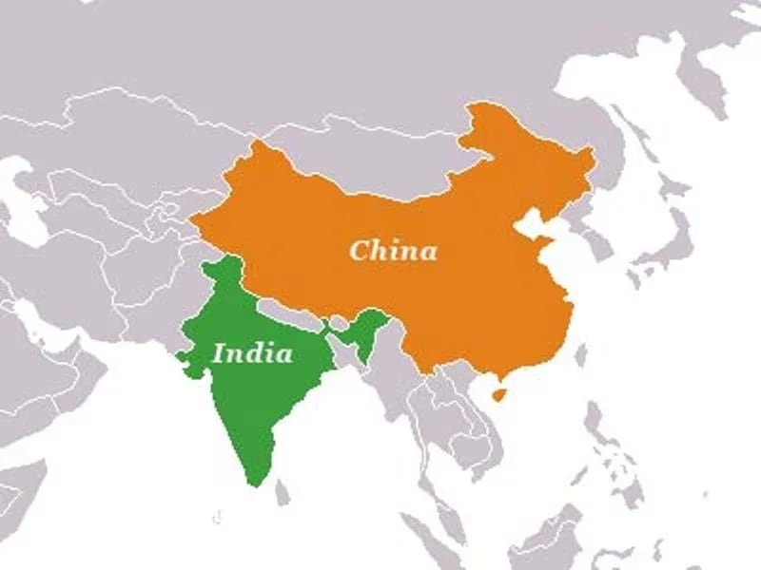
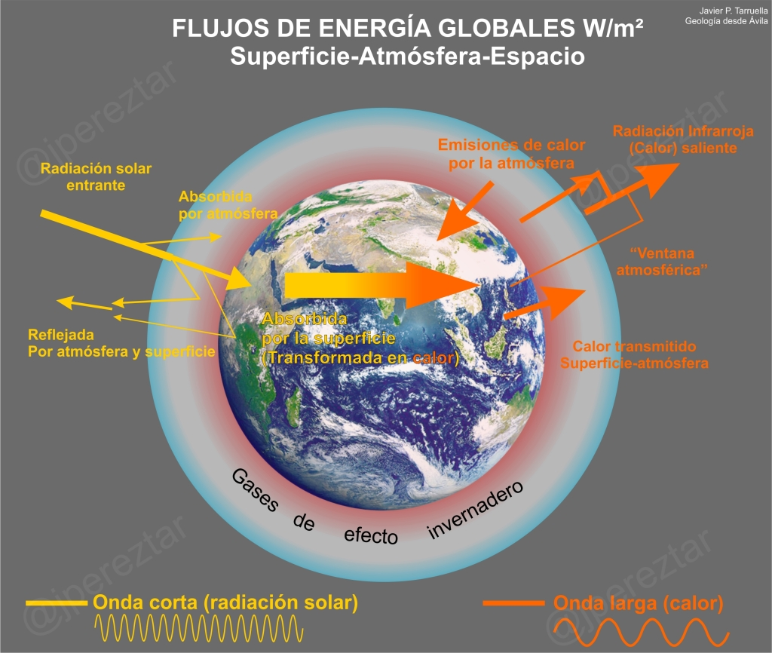
7
Antecedentes
Antecedentes
En china, se ha implementado el SBDART y se ha mostrado que la RH (Relative Humidity) y el tipo de aerosoles afectan las medidas del forzamiento radiativo debido a los aerosoles [12][13].
Más de un 80% de la energía que se suministra se debe a la transferencia radiativa [6].
SSA (Single-scattering Albedo)
AOD (Aerosol Optical Depth)
Asymmetry Factor (g)
Adicionalmente, en Gandhinagar, India se usó el modelo SBDART para demostrar que el AOD tiene una correlación positiva con el forzamiento radiativo de aerosoles [14].
Tomado de: [17]
Otros trabajos

Slide 8
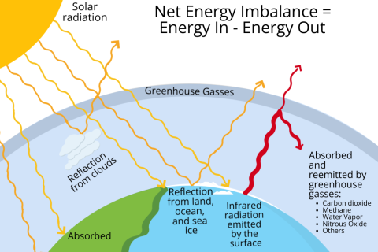
8
Justificación
Desde el siglo XIX, la temperatura global ha experimentado un aumento de 1.1 °C, y se estima que este incremento podría haber sido de 1.6 °C de no ser por el efecto de los aerosoles atmosféricos [15].
El Plan de Acción Climática de Medellín 2020-2050, que reconoce la necesidad de gestionar y mitigar el cambio climático a nivel local [16].
Así mismo, este proyecto se enmarca dentro de los programas de investigación 4DAir-MOLIS y 4DAir-MISDAM liderados por la Universidad EAFIT.
¿Cuál es el papel del ingeniero físico en el desarrollo del proyecto?
Tomado de: [11]

Slide 9
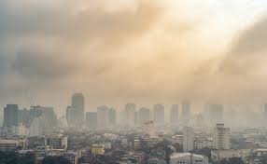
9
Alcance y metodología
Alcance
Para este proyecto investigativo se implementará una metodología en cascada que contempla las siguientes fases:
Revisión de la literatura.
Instalación del programa SBDART.
Estudio detallado del modelo fisicomatemático SBDART y funcionamiento del programa.
Implementación del modelo y ejecución para obtener resultados simulados del forzamiento radiativo.
Análisis comparativo y evaluación de la sensibilidad a diferentes variables.
El alcance de este proyecto será estimar el forzamiento radiativo de aerosoles en el Valle de Aburrá.
Metodología

Slide 10
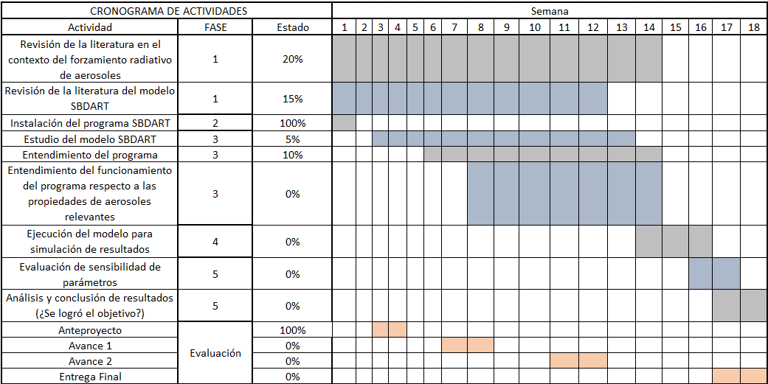
10
Cronograma de actividades

Slide 11
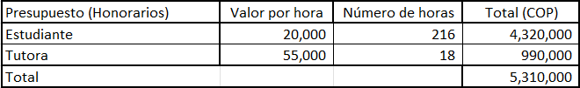
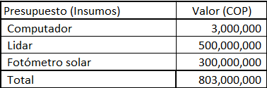
11
Presupuesto
El presupuesto de este proyecto tiene en cuenta los honorarios y algunos equipos de medición de los que se conoce su disponibilidad, sin embargo, este es un presupuesto estimado mas no definitivo.
Honorarios
v
Insumos

Slide 12
12
Propiedad Intelectual
La propiedad intelectual del proyecto pertenece a la Universidad EAFIT así como los derechos a su distribución. Sin embargo, los derechos morales pertenecen al autor y al tutor del proyecto y siendo plenamente intransferibles.

Slide 13
13
Referencias
[1] Contributors to Wikimedia projects. (2005, 17 de octubre). Radiative transfer - Wikipedia. Wikipedia, the free encyclopedia. Disponible: https://en.wikipedia.org/wiki/Radiative_transfer (Accedido: 13 de Febrero de 2024)
[2] Ciencias de la Naturaleza 1º ESO Andalucía Proyecto Adarve - Unidad 5. La parte gaseosa de la Tierra - 5.2. Composición de la atmósfera. (s.f.). Libros Digitales - OUPE. https://librodigital.oupe.es/oxed/alumno/ciencias-de-la-naturaleza-1-eso-andalucia-proyecto-adarve/ebook/5-2-composicion-de-la-atmosfera.html-work#:~:text=Los%20gases%20pueden%20hacer%20trabajo,más%20claras%20en%20esta%20sección!
[3] Colaboradores de los proyectos Wikimedia. (2005, 18 de junio). Aerosol - Wikipedia, la enciclopedia libre. Wikipedia, la enciclopedia libre. https://es.wikipedia.org/wiki/Aerosol
[4] 10 de los volcanes más peligrosos de América Latina - BBC News Mundo. (s.f.). BBC News Mundo. https://www.bbc.com/mundo/noticias-america-latina-44357073
[5] Los sectores más contaminantes del planeta y sus soluciones - BREEAM® ES. (s.f.). BREEAM® ES. https://breeam.es/sectores-mas-contaminantes-del-planeta/
[6] Salby, M. L. (2012). Physics of the Atmosphere and Climate. Cambridge University Press.
[7] Radiation Budget Diagram for Earth's Atmosphere | Center for Science Education. (s.f.). Home Page | Center for Science Education. https://scied.ucar.edu/image/radiation-budget-diagram-earth-atmosphere
[8] CLOUDS, RADIATIONS. (s.f.). presentation de la climatologie. http://la.climatologie.free.fr/soleil/cloud-radiation.htm
[9] Explained: Radiative forcing. (s.f.). MIT News | Massachusetts Institute of Technology. https://news.mit.edu/2010/explained-radforce-0309

Slide 14
14
Referencias
[10] Colaboradores de los proyectos Wikimedia. (2006, 24 de octubre). Forzamiento radiativo - Wikipedia, la enciclopedia libre. Wikipedia, la enciclopedia libre. https://es.wikipedia.org/wiki/Forzamiento_radiativo
[11] radiative forcing | USDA Climate Hubs. (s.f.). Welcome to the USDA Climate Hubs | USDA Climate Hubs. https://www.climatehubs.usda.gov/image/radiative-forcing
[12] Lu a b d et al. (2022) “Sensitivity and uncertainties assessment in radiative forcing due to aerosol optical properties in diverse locations in China, Science of The Total Environment”. Disponible:https://www.sciencedirect.com/science/article/pii/S0048969722075490 (Accedido: 11 de Febrero de 2024).
[13] Retrieval of gridded aerosol direct radiative forcing based on multiplatform datasets. (s.f.). AMT – Disponible: https://amt.copernicus.org/articles/13/575/2020/ (Accedido: 11 de Febrero de 2024).
[14] Estimation of Aerosol Radiative Forcing Over an Urban Environment Using Radiative Transfer Model. (s.f.). IEEE Xplore. Disponible: https://ieeexplore.ieee.org/document/9358932 (Accedido: 11 de Febrero de 2024).
[15] “La contaminación que enfría el clima global”. Revista Pesquisa Fapesp. Accedido el 29 de enero de 2024. [En línea]. Disponible: https://revistapesquisa.fapesp.br/es/la-contaminacion-que-enfria-el-clima-global/#:~:text=La%20mayoría%20de%20los%20aerosoles,Tierra%20con%20una%20intensidad%20mayor.

Slide 15
15
Referencias
[16] “Plan de acción climática de Medellín 2020-2050”. Alcaldía de Medellín. Accedido el 5 de febrero de 2024. [En línea]. Disponible: https://www.medellin.gov.co/es/secretaria-medio-ambiente/cambio-climatico/#:~:text=Consciente%20de%20los%20desafíos,%20Medellín,a%20los%20efectos%20del%20clima.
[17] Balance energético – Geología desde Ávila. (s.f.). Geología desde Ávila. https://geolodiaavila.com/tag/balance-energetico/

Slide 16

GRACIAS
Vigilada Mineducación

